Slide 1


Sepsis
Un Grave Problema de Salud Pública
Dr. Raúl Carrillo Esper
Septiembre 2018

Slide 2
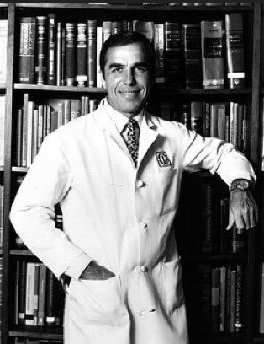
Definición…
“La Sepsis es la invasión de la sangre por los organismos o sus toxinas, asociada a la reacción del organismo a esta invasión”
Roger C Bone ( 1989)

Slide 3
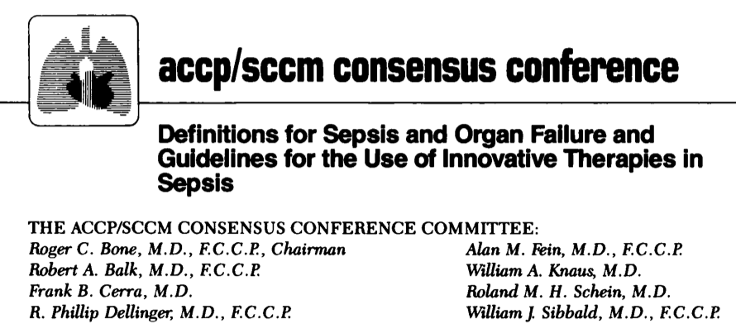

Slide 4
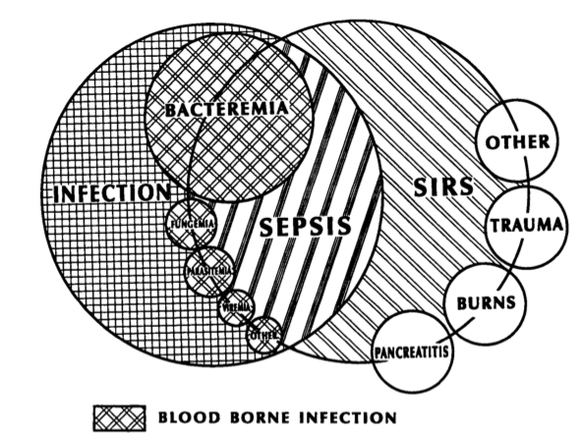

Slide 5
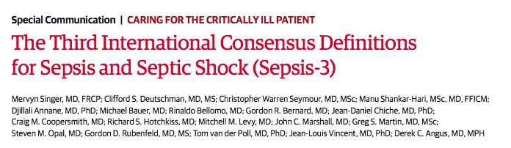

Slide 6
Definición
“Sepsis es una serie de disfunciones orgánicas que ponen en peligro la vida, secundarias a una respuesta desregulada del huesped a una infección”:
Constructo:
- DISFUNCIÓN ORGÁNICA
- RESPUESTA DEL HUESPED
- DESREGULACIÓN
“ El concepto de Sepsis no es Estático, se modifica acorde a los nuevos conocimientos”

Slide 7
Choque Séptico
“ Subclase de Sepsis con Profundas alteraciones circulatorias, celulares y metabólicas”
Constructo:
- Hipotensión persistente que requiere de
vasopresores para mantener PAM > 65 mmHg
- Lactato por arriba de 2 mmol/L (18 mg/dL) a
pesar de una adecuada administración de vol
- Mortalidad hospitalaria del 40%

Slide 8
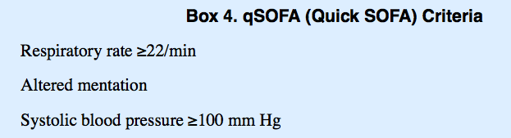
El muy controvertido

Slide 9
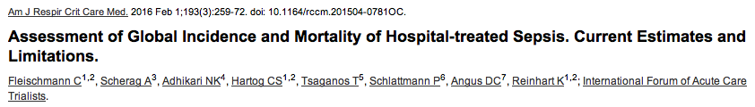
30 millones de casos anuales
8 millones de muertes
2 millones de recien nacidos:
- 750,000 muertes anuales
1.2 millones de niños
En general:
- Paises desarrollados: 35%-40% mortalidad
- Paises vias desarrollo: 40%-50% mortalidad
Costo de atención en los EUA:
- 20 BILLONES DE DOLARES (5.2% de los costos
totales de atención médica)
- Global: 400 billones de dólares

Slide 10
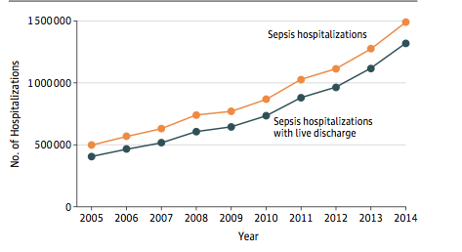

Slide 11
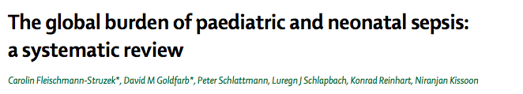
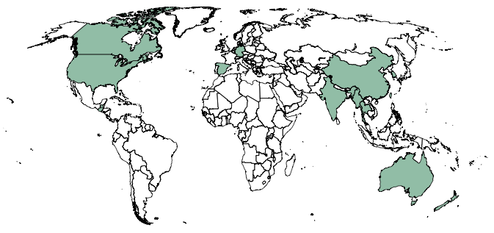

2202 neonatos/100,000
48 niños/100,000

Slide 12
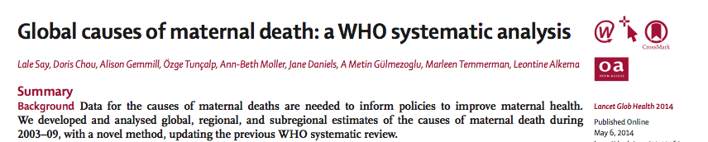
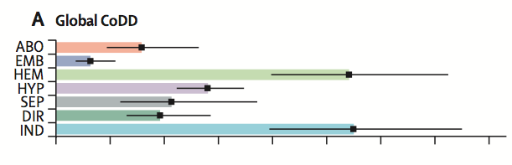
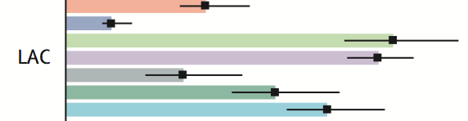

LATINOAMERICA

Slide 13
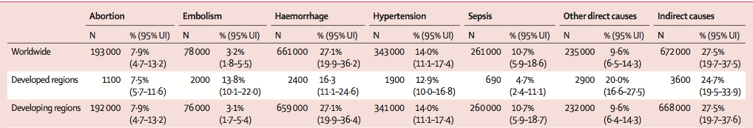

Slide 14
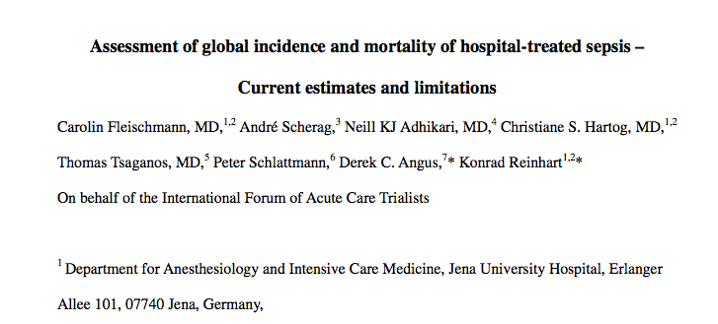

Slide 15
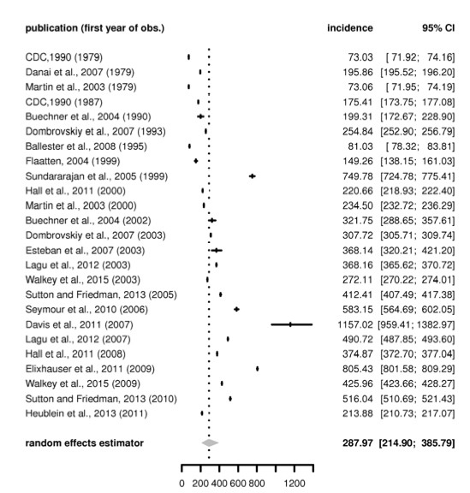

Slide 16
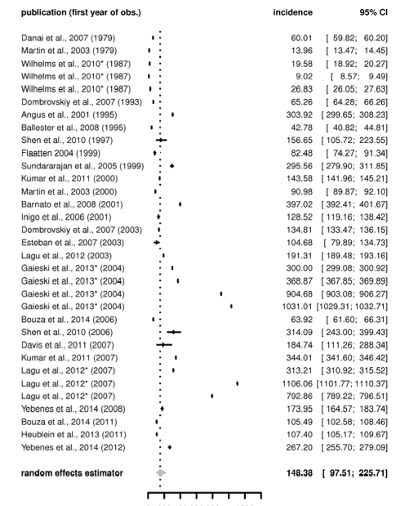

Slide 17

437/100,000 Sepsis
270/100,000 Sepsis Grave

Slide 18
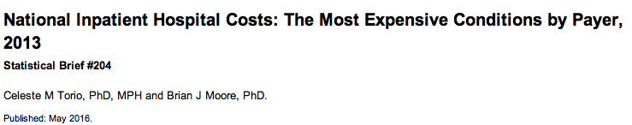
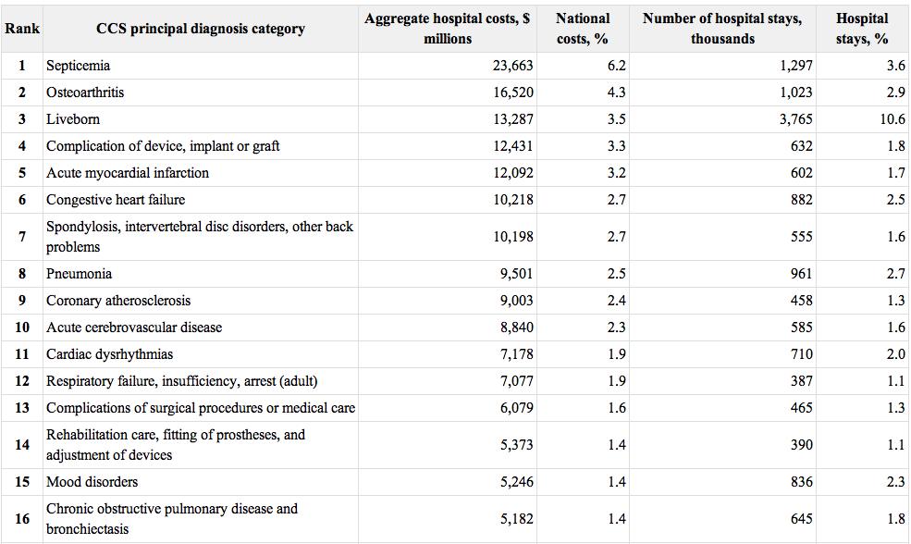

Slide 19
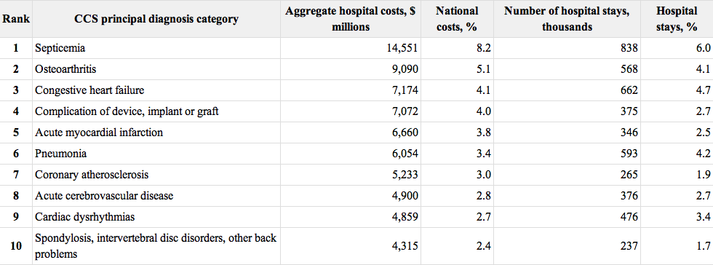
Medicare…

Slide 20
Y los que sobreviven…
1 a 2 limitaciones funcionales
Deterioro y disfunción cognitiva (16.7%)
Ansiedad, Depresión y Estrés Posttraumático
Disfunción inmune:
- Infecciones de repetición
Deterioro de la función orgánica:
- Cardiaca
- Renal
Sarcopenia y Fragilidad

Slide 21
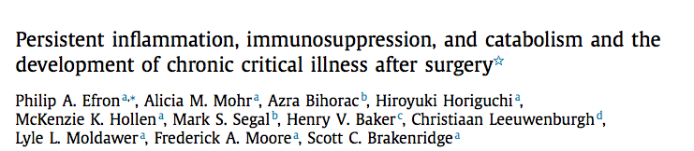
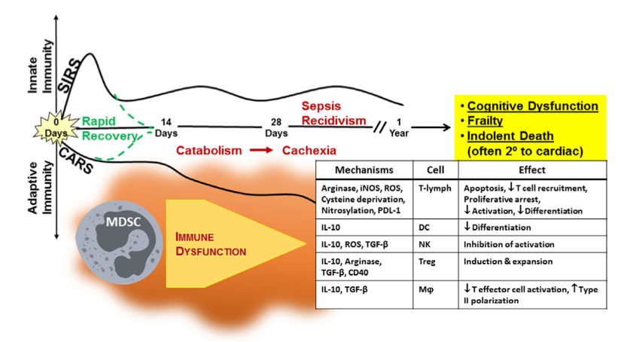

Slide 22
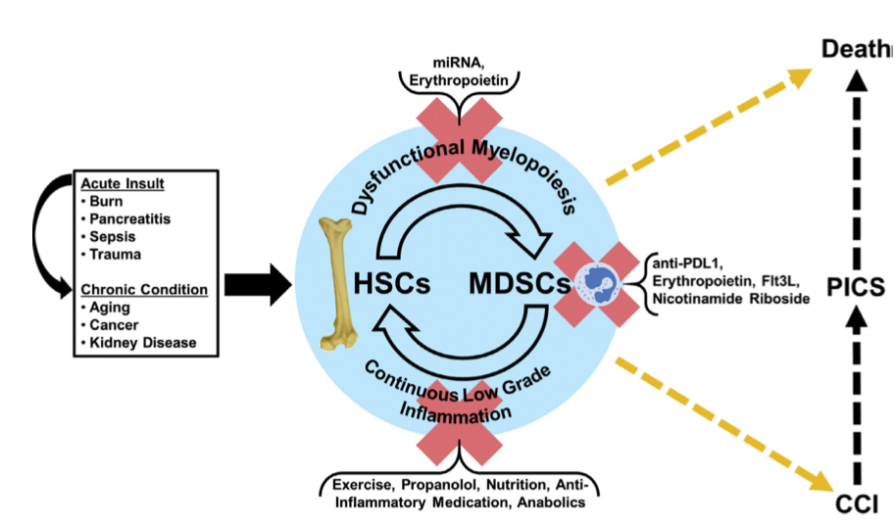

Slide 23
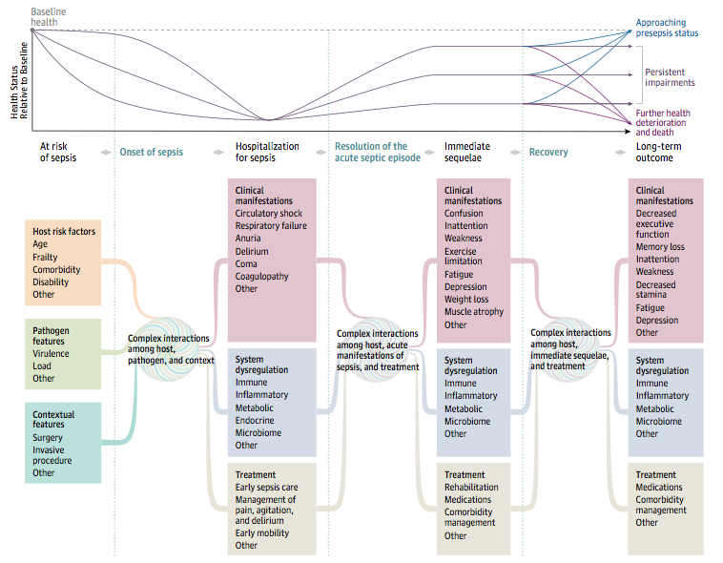

Slide 24
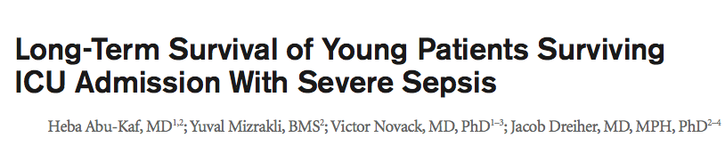
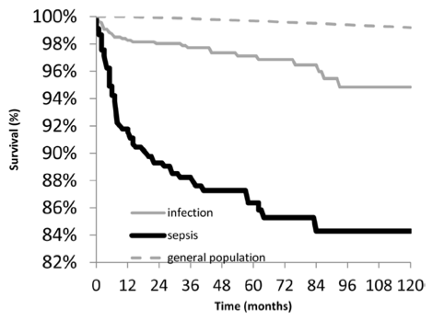

Slide 25
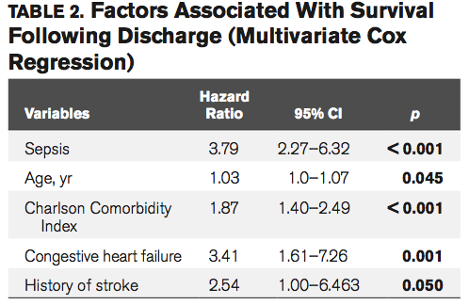

Slide 26
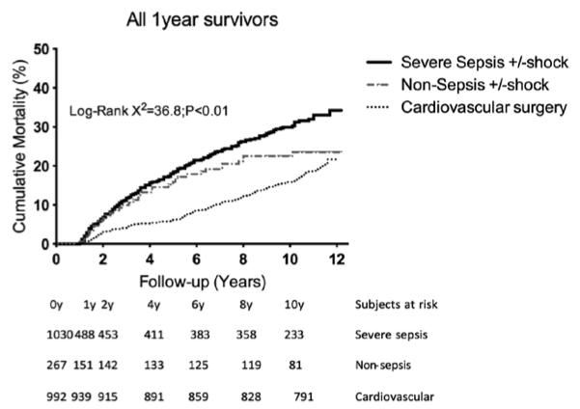

Slide 27
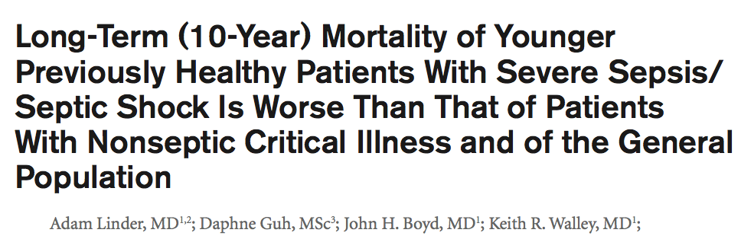
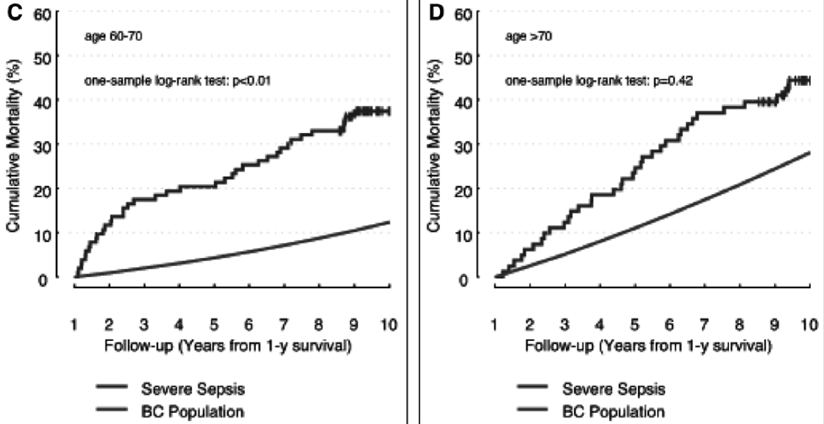

Slide 28
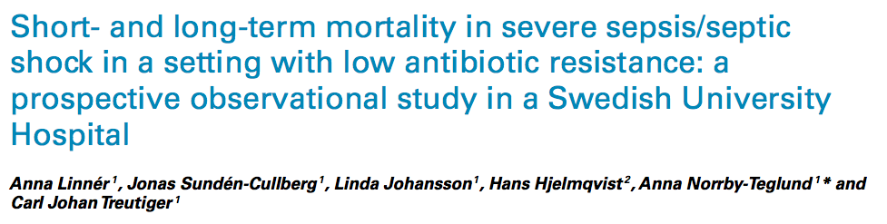
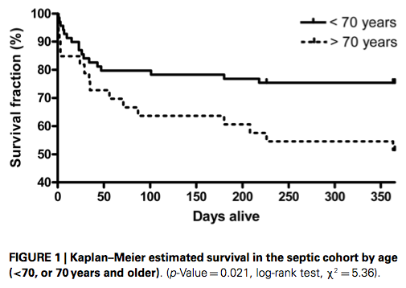

Slide 29
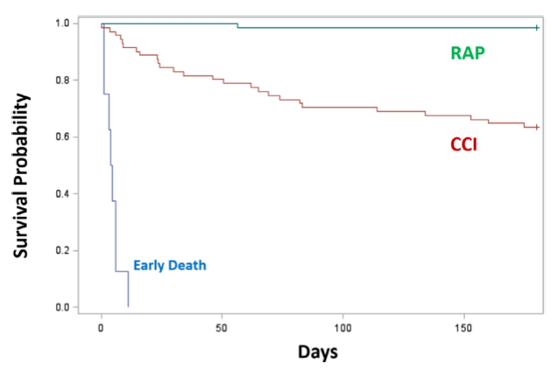

Slide 30
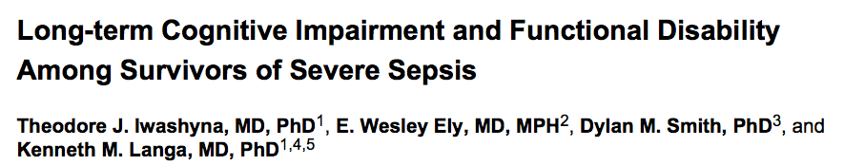
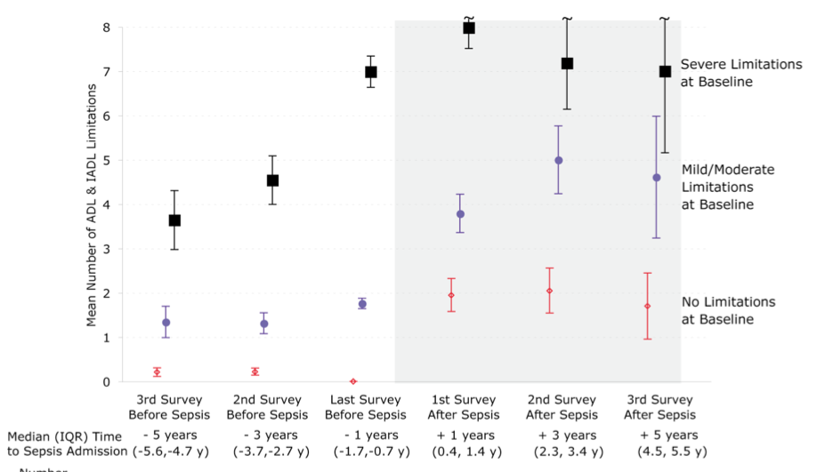

Slide 31
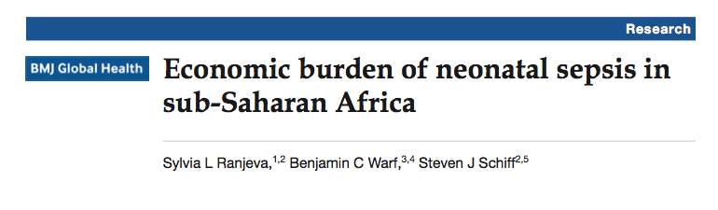
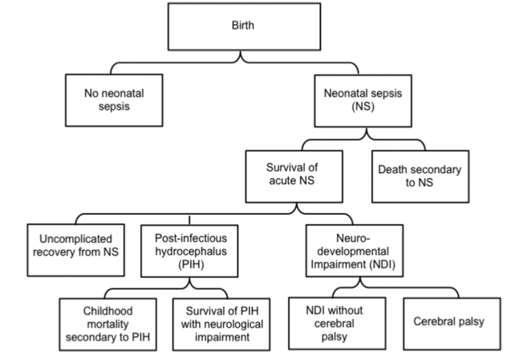

Slide 32
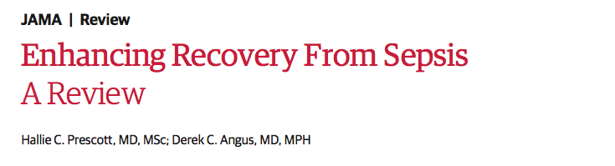
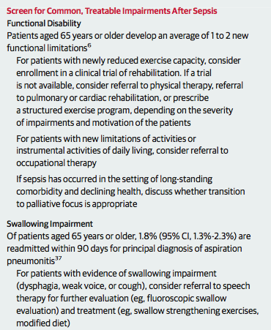
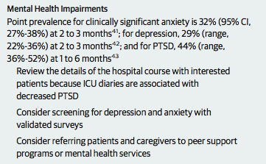
30,000 sobrevivientes de Sepsis

Slide 33
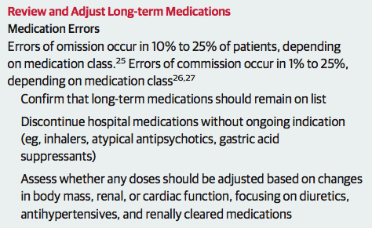
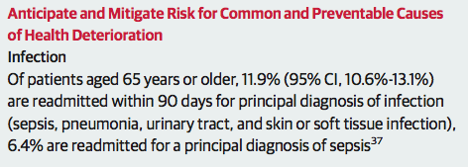

Slide 34
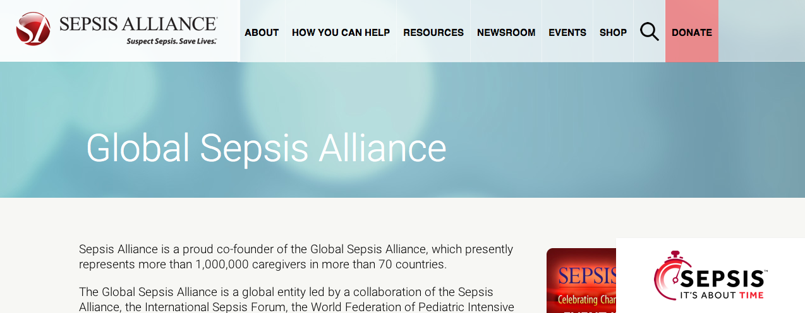
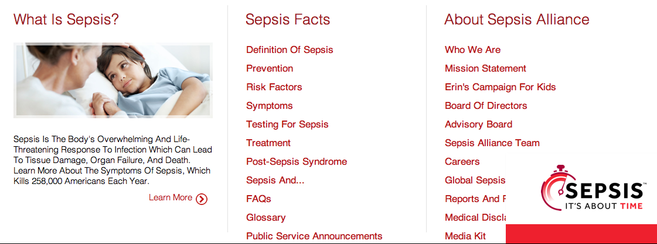

Slide 35
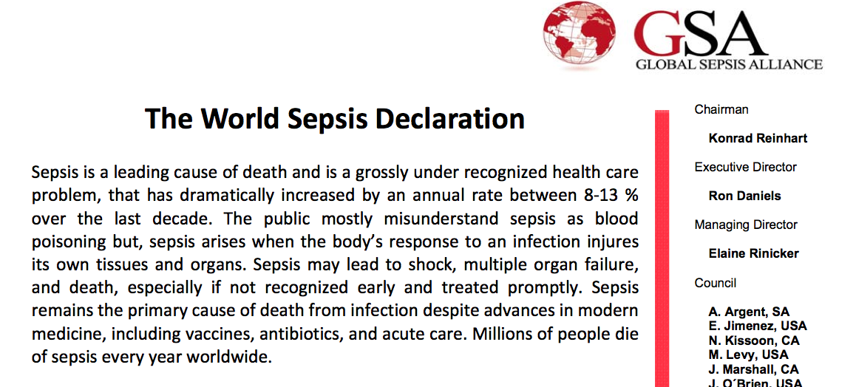

Slide 36
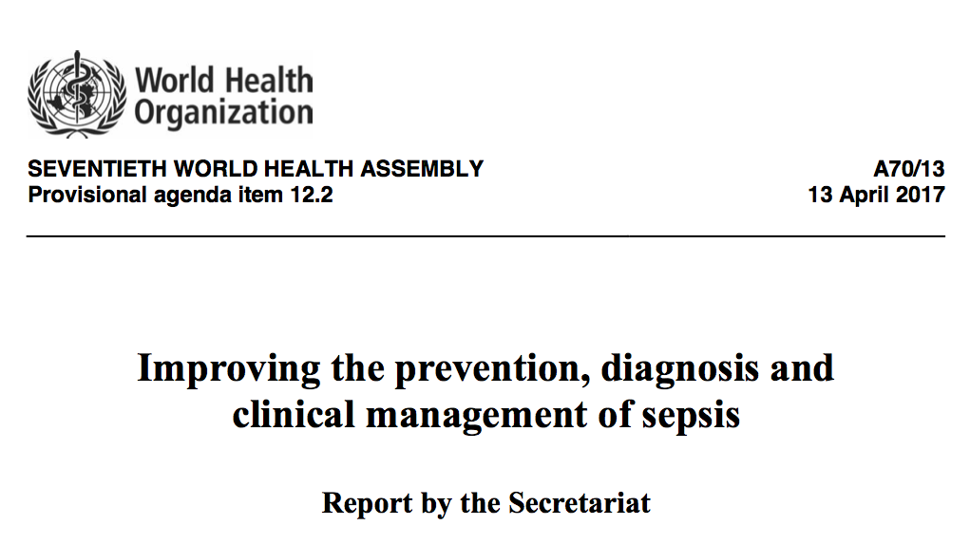

Slide 37
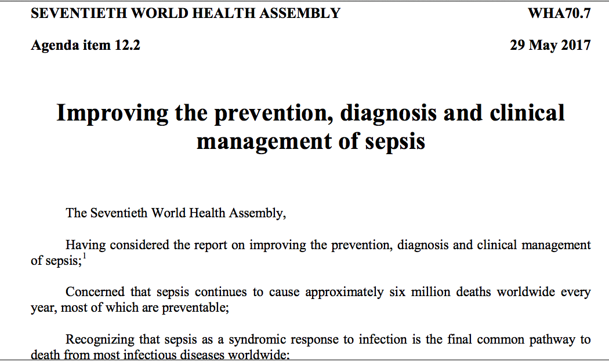

Slide 38
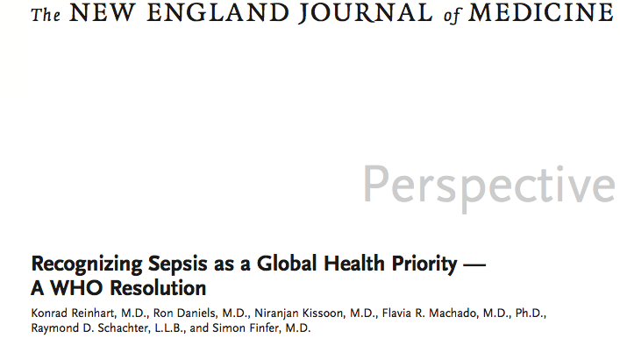

Slide 39
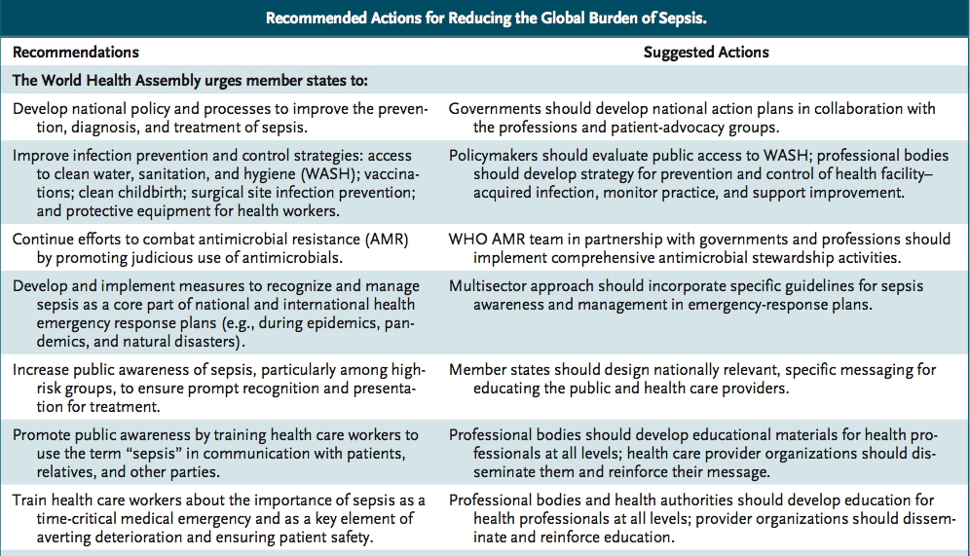

Slide 40
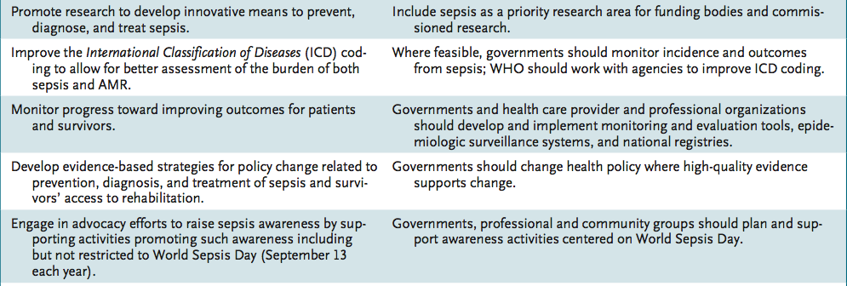

Slide 41
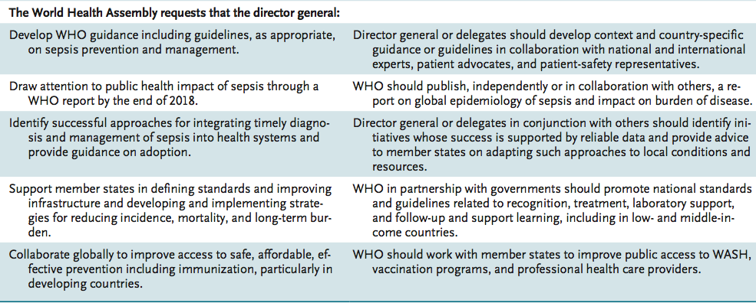

Slide 42


Slide 43


Slide 44


Slide 45


Slide 46


Slide 47


Slide 48

Causas de Mortalidad

Slide 49


Slide 50



Slide 51


Slide 52


Slide 53


Cada 3 latidos de su corazón o cada 4 segundos alguien muere de Sepsis
Prevenirla, Diagnosticarla y tratarla de Manera Temprana y oportuna salva vidas

